Slide 1

5G+TSN异构网络时钟同步算法
汇 报 人：陈相
指导老师：陈彩莲老师
2022年10月12日星期三
Notes:
题目需要修改，测试平台不要提，凝练出一个特色

Slide 2

目 录
1
研究背景及现状
2
研究框架及内容
3
研究成果与计划

Slide 3
目 录
1
研究背景及现状
2
研究框架及内容
3
研究成果与计划

Slide 4
研究背景
多种工业以太网通过设计专用机制提升通信性能，但彼此之间相对封闭，互不兼容
传统无线网络存在传输延迟大，时钟同步精度低的特点
目前主流工业以太网络协议
各种无线网络
目前主流无线网络协议
协议名称 | 运作组织 | 代表厂家
EtherNet/IP | ODVA | 罗克韦尔自动化公司
PROFINET | PROFIBUS国际组织 | 西门子
EtherCAT | EtherCAT协会 | 德国倍福公司
POWERLINK | EPSG | ABB
CC-LINK | CC-Link协会 | 日本三菱
协议名称 | 网络延迟 | 传输距离
LTE网络 | 6ms | 远距离
WIFI | 6ms | 远距离
Zigbee | （1-3)ms | 短距离
传感器网络 | 9ms | 远距离
5G网络 | 1ms | 远距离
主体网络
5G
TSN
各种工业以太网
IEEE 802.1时间敏感网络（TSN）标准旨在提高标准以太网的实时能力。TSN被广泛认为是工业控制系统专有技术的长期替代品。然而，仅有线连接不足以满足未来工业系统的要求。第五代（5G）移动/蜂窝技术设计为支持超可靠低延迟通信（URLLC）。5G有望满足无线领域工业系统的严格要求。5G和TSN系统的融合运行对于实现工业网络中的端到端确定性连接至关重要。。
Notes:
时钟同步放下一页

Slide 5
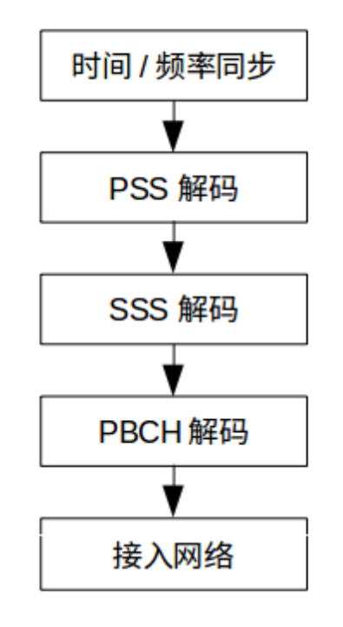
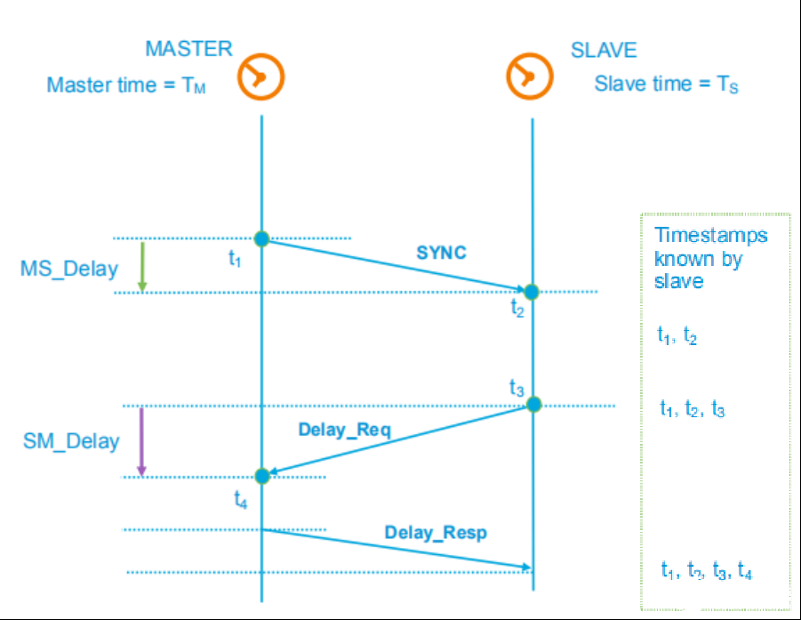
研究挑战
准确的时间同步是5G和TSN系统集成运行的关键
5G网络协议中规定了时钟同步的步骤，但并没有具体的协议规则
在进行接入终端的时钟同步时，5G网络拥有一套现有的协议流程。
(a)第一步为接收端和发射端在时间域和频率域的同步，并不在5G协议的规定范围内。常用方法为互相关检测和自相关检测，通过将接收信号和已知信号PSS作互相关检测检测已知信号的位置，或者对接受信号自身做自相关检测来检测循环前缀CP的位置，获得ofdm符号同步和检测同步信号所在的频率。
(b)其核心思路即通过基站广播SIB数据包，使得在终端在接入小区的过程中实现一次同步，并在一段时间后进行周期性广播来进行校正以保证精度。
(c)该方法相对1588v2的流程通信开销较小，但由于单向时延测量的原因，其精度只能达到μs级。
1588v2同步算法详细制定了以太网络的同步规则，但其并不适用于无线网络的传输环境
如何实现5G网络与TSN之间的高精度低能耗时钟同步时间是亟待解决的问题
Notes:
再加一页5G和1588分别的问题，列表

Slide 6
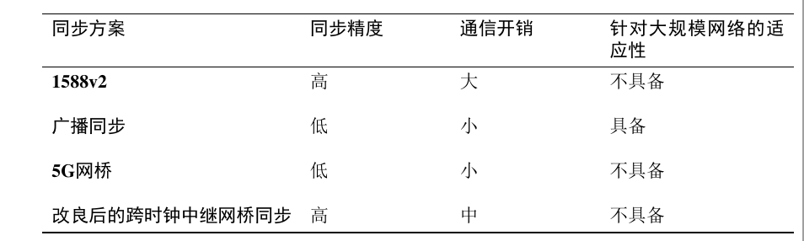
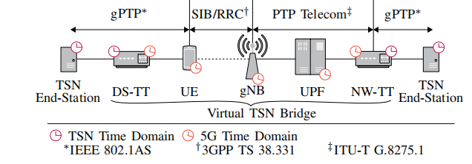
研究现状
同步机制研究：
802.1AS^{[1]}：类似于1588同步机制，实现mac层时间戳交互同步
RBS^{[2]}：广播式同步，通常为单向同步
5G+TSN融合研究
5G网桥 ^{[3]}：将5G网络作为透明时钟接入TSN网络
现有工作局限：聚焦于时钟同步精度的提升，无法满足大规模复杂场景的异构网络同步需求
Notes:
同步机制放到融合里面

Slide 7
研究现状
5G+TSN融合研究：
文章对[4]5G-TSN网络环境进行了端到端（E2E）分析，评估了基于两种同传播延迟估计方法引入的传播延迟误差。解释了现有同步方案的不完整性。
文章[5]提出了一种基于数据包中继的跨域时钟同步方法。该方法将5G网络视为逻辑TSN网桥，引入了时钟域补偿技术来估计5G定时消息的驻留时间。
文章[6]验证了边界时钟方法进行时间同步的准确性。研究了无线时间同步的频率和可伸缩性，其性能评估揭示了可以实现1μs或以下TSN时间同步要求的条件。
[4] D. Patel, J. Diachina, S. Ruffini, M. De Andrade, J. Sachs and D. P. Venmani, "Time error analysis of 5G time synchronization solutions for time aware industrial networks," (ISPCS), 2021
[5] Z. Chai, W. Liu, M. Li and J. Lei, "Cross Domain Clock Synchronization Based on Data Packet Relay in 5G-TSN Integrated Network," 2021 IEEE 4th International Conference on Electronics and Communication Engineering (ICECE), 2021
[3] H. Shi, A. Aijaz and N. Jiang, "Evaluating the Performance of Over-the-Air Time Synchronization for 5G and TSN Integration," 2021 IEEE International Black Sea Conference on Communications and Networking (BlackSeaCom), 2021
Notes:
每个文献一行，再加大括号总结

Slide 8
目 录
1
研究背景及现状
2
研究框架及内容
3
研究成果与计划

Slide 9
研究框架
大规模5G+TSN异构网络时钟同步机制
混合架构设计
时钟模型，时延模型，架构设计。初始化参数
同步精度提升
累积误差补偿与校验更新
进行时间戳修正，使得其满足大规模节点下的性能要求
保证稳定性，避免故障
测试平台
搭建及验证
仿真验证性能+测试平台网络流量调度验证
Notes:
每个章节四个字，短语，描述清楚，架构设计，同步算法，测试验证

Slide 10
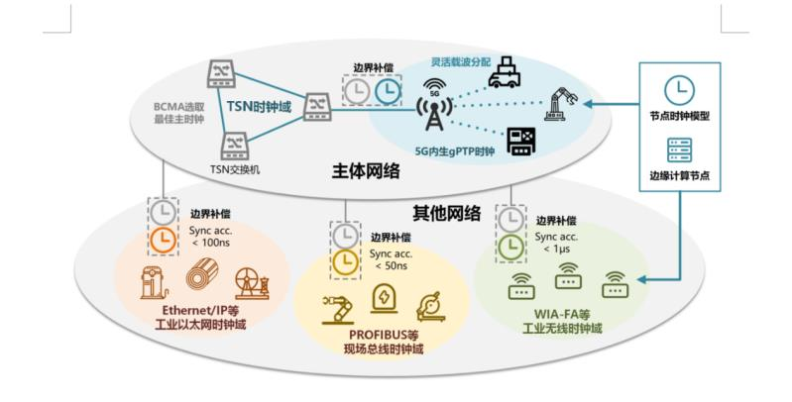
研究内容一：混合架构时钟同步机制
考虑到工业现场实际情况，采用骨干网络与多个较小无线岛的混合解决方案。
Notes:
架构特点，考虑的需求，架构和其他的区别
现在设计对象的上层架构和下层架构

Slide 11
研究内容一：时钟模型与时延模型
时钟模型
时延模型
对于随机延迟部分进行推导
化简求和得到
约束条件
当每个无线岛规模满足 时，可以忽略随机延迟部分，仅对固定延迟进行估计优化
Notes:
问题描述（目标）：做的方法，技术建模，参数设计，解决的程度

Slide 12
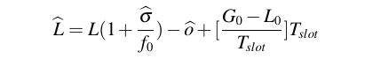
研究内容一：混合架构时钟同步机制
研究目标
针对工业异构网络的差异化通信需求，设计基于混合架构的初始化同步机制
有线部分的初始化同步采取GPTP同步方案
GPTP定义了两种类型的时间感知系统 (TAS)，它们是时间感知终端站 (TAE) 和时间感知桥 (TAB)。 TAS 可以是从属实体或主实体。 每个时域只有一个主实体。 此外，在 GPTP范围内称为大师 (GM) 的主实体充当时间感知网络 (TAN) 内所有从属实体的参考时间源。 TAN 与一个或多个时域相关联。 因此，TAS 可以同时成为不同时域的成员。
因此混合架构中的无线网络部分可以视为GPTP中的一个单独的时域存在
有线部分
无线部分的初始化同步则通过优化后的广播同步完成，根节点将计数k=0嵌入同步报文广播发送，接收到的节点将计数k进行k+1设定为本地级别并向下一级发送包含k+1的广播同步报文。
每次间隔为一个时隙。从时钟会接收到通过中间的若干个来自主时钟的参考时间戳G，并记录下本地时间L。若干组时间戳交换后通过线性回归得到频差和时钟偏差的估计值
无线部分

Slide 13
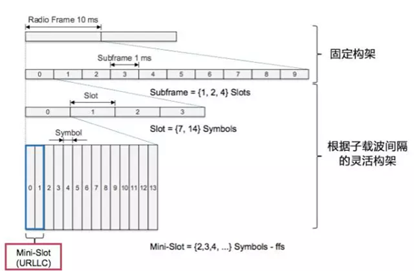
研究内容二：累积误差补偿与校验更新
调整载波间隔：
在进行时间戳修正后，时钟同步对于传输延迟的计算精度提高了，但是由于无线有线传输的不确定性，当传输延迟较大时，计算的误差也会增加，从而增加累积误差。
累积误差造成的影响取决于同步过程中时隙的大小，时隙决定了同步精度的精度上限，当节点数目增多时，同步延迟增大，时隙长度对累积误差的影响就更明显。
5G中无线帧和子帧的长度是相同的，无线帧为10ms，子帧长度为1ms
5G中一个时隙包含的ofdm符号数量为14，不同的载波间隔下每个子帧包含的时隙数量不同
ssb(时钟同步报文)固定占有4个ofdm符号，所以不同的子载波间隔下ssb的持续时间和周期不同，5G子载波间隔是可调整的
利用5G网络子载波间隔的可分配这一特性，通过增大子载波间隔来减少子载波数量，减少ofdm的符号长度，从而降低时延，减少累积误差。
在大致的传输环境一定的情况下，相干带宽是相同的，子载波间隔(即子载波带宽)越大，子载波数量越少，每个子载波的带宽越大，产生频率选择性衰弱的可能性越高(信号带宽大于相干性带宽时才会发生)。 因此在需要根据需求再利用均衡器进行补偿。
缩小载波间隔以满足同步需求
利用均衡器补偿
迭代反馈
Notes:
是一个trade off问题，但并不存在一个综合性能指标，需要使用者根据自身需求来判断两者优先级，默认是以时钟同步精度优先
三个部分分别对应内容。

Slide 14
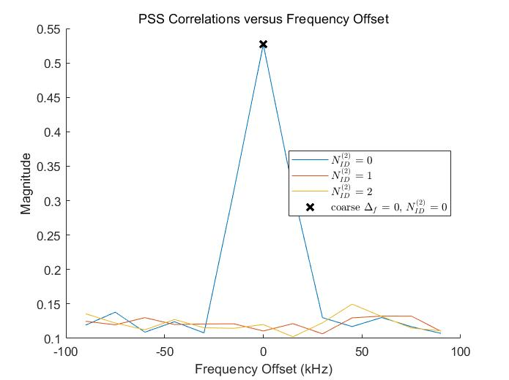
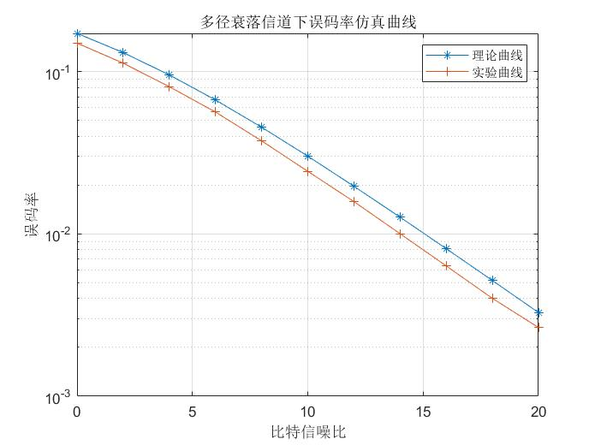
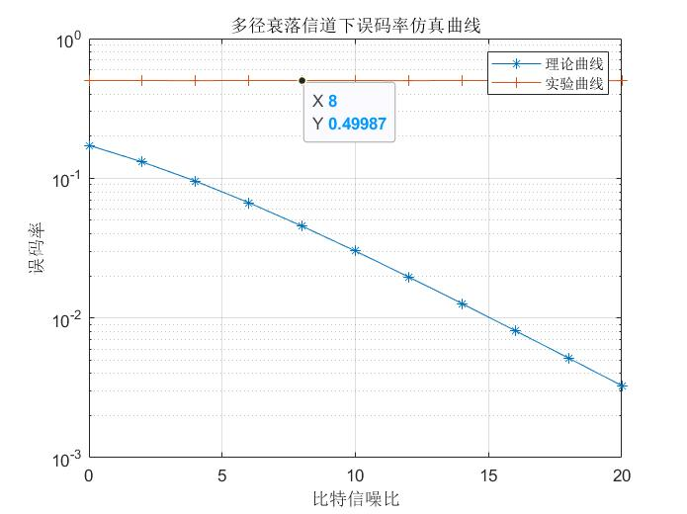
研究内容二：累积误差补偿与校验更新
单跳实验
通过仿真和实物验证累积误差补偿对于大规模异构网络时钟同步的影响
单跳误差优化结果

Slide 15
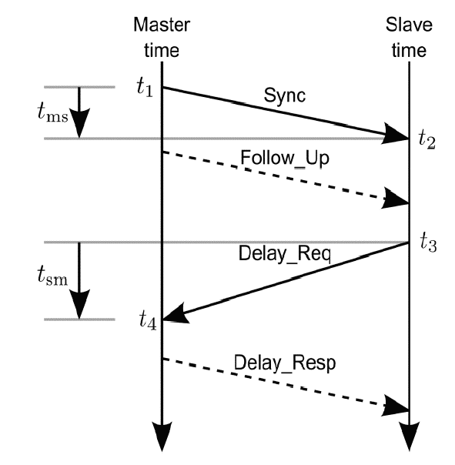
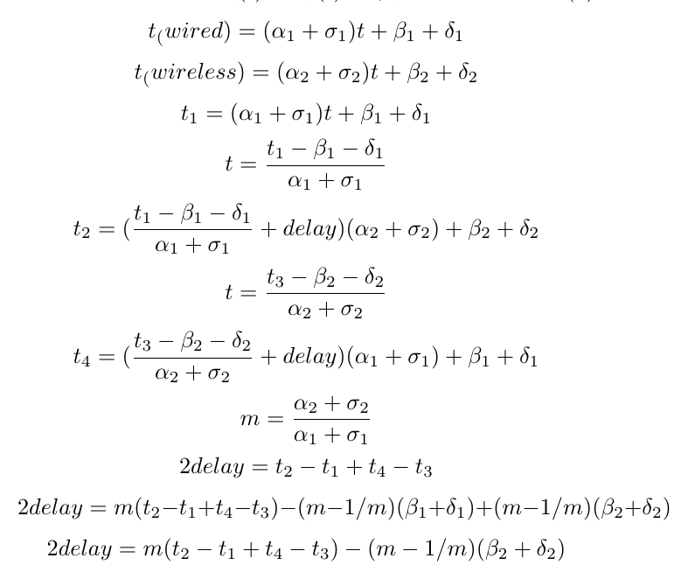
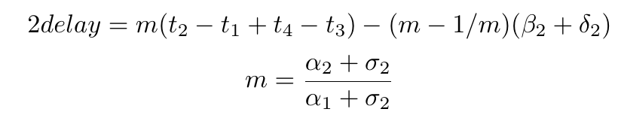
研究内容二：累积误差补偿与校验更新
研究目标
针对大规模网络存在的累积误差问题进行分析与补偿
误差来源
同步误差随着跳数增加不断累积
时隙长度影响端到端延迟
研究思想
补偿时间戳
调整载波间隔
时间戳

Slide 16
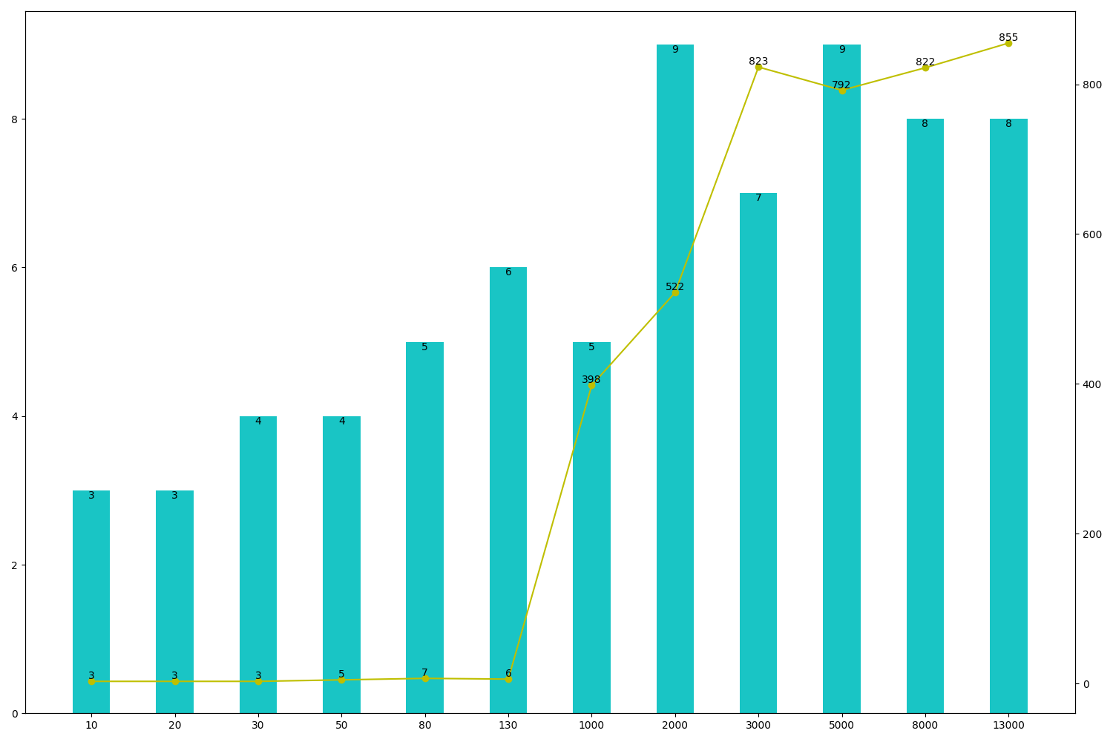
研究内容二：累积误差补偿与校验更新
多跳成果
通过仿真和实物验证累积误差补偿对于大规模异构网络时钟同步的影响
累积误差优化对同步精度的影响随着节点数量提升而增加

Slide 17
研究内容二：累积误差补偿与校验更新
原有的网络拓扑同步规则将会保留，以节省传输资源，因此需要更新的就是新增的网络节点的本地校验。
由于新增的无线终端节点分布的不确定性，如果直接取与有线主时钟的主从关系，势必要从其他的原有节点中取得原有的网络参数值，从而带来更多的跨机传输开销，因此选择将其作为一个新增的局域网络，和就近的无线节点进行同步，即将该对接的无线节点视为之前混合架构中的高精度有线主时钟，并采用之前的同步优化规则对新增节点进行同步，这样可以有效节省计算开销，并且由于原有无线节点已经进行过累积误差优化，这样所带来的误差在可接受的范围内
网络拓扑校验更新
全局校验的生成。由于原有拓扑网络节点的离线或故障，或者当同步精度漂移较大时，则需要对原有架构参数进行更新，重新计算频偏和时偏的估计值。每次全局校验更新都需要从其他节点中获取数据，会产生极大的传输开销，而且这部分的更新校验是不可避免的。
为了降低全局校验更新带来的跨节点传输开销，混合架构可以在结构内优先进行数据的计算，生成一些中间的结果，最后只将这些中间结果传输至出现同步问题需要进行全局校验的节点。这些中间结果能够代替原始数据完成校验的运算，保证了校验更新的正确性，并且相较于原始数据，中间结果能够将多个数据块运算成一个数据块，节省了跨节点传输的开销。
全局的校验更新

Slide 18
目 录
1
研究背景及现状
2
研究框架及内容
3
研究成果和计划

Slide 19
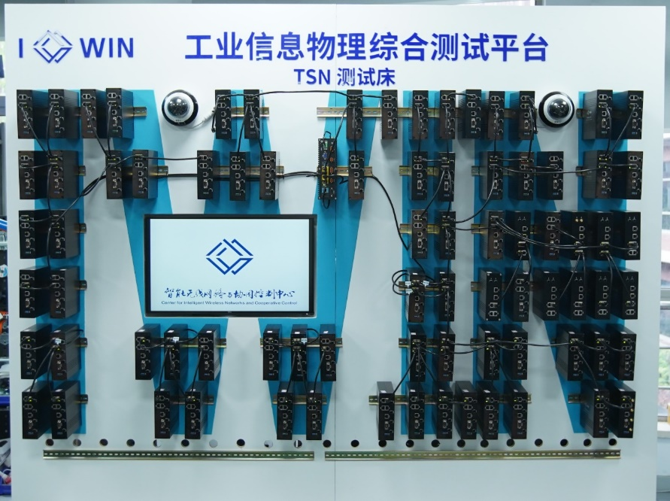
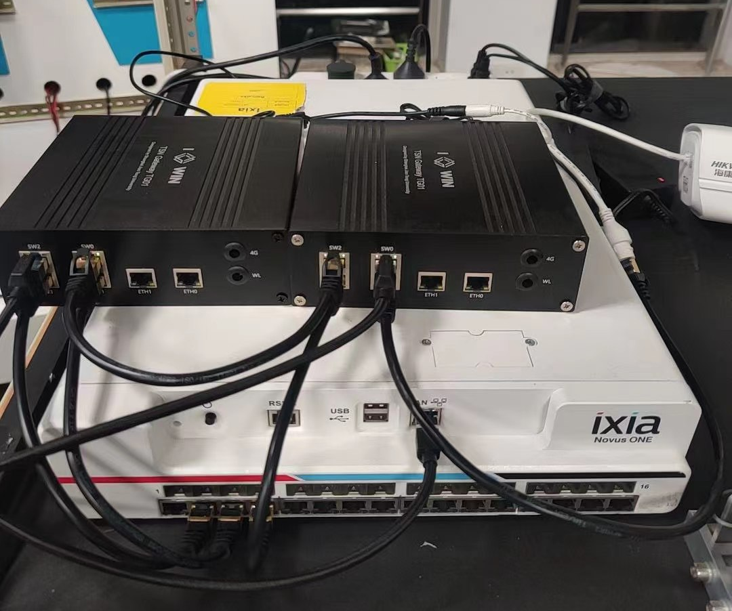
研究成果与计划
存在的问题：
缺乏支持TSN的终端系统，无法控制数据流注入时间，算法验证困难
网关VLAN支持能力有待提升，TSN门控与协议转换无法同时使能
解决方案：
通过ixia测试仪模拟TSN终端，发送不同属性的数据流用于算法验证和展示
更新版本，升级到LS1028网关，利用测试仪对TSN门控能力进行测试验证
a) TSN测试床^{[1]}
b) 网络测试仪^{[1]}
[1]依托国家重点研发计划《面向智能工厂的现场级工业物联网关键设备研发》，编号：2018YFB1702100
Notes:
时钟同步最终还是要服务于流量调度，所以通过实验室平台进行门控能力测试

Slide 20
研究成果与计划
研究内容 | 内容分解 | 2020 |  | 2021 |  |  | 2022 |  | 2023
 |  | 9 |  | 3 |  | 9 | 3 | 9 | 1
内容一：混合架构同步机制 | 1.1：有线网络同步
 | 1.2：无线网络同步
 | 1.3：融合同步机制
内容二：累积误差修正 | 2.1：载波间隔调整
 | 2.2：累计误差补偿
内容三：校验更新 | 3.1:局部校验更新
 | 3.2：全局校验更新
专利与小论文 | 4.1：专利
 | 4.2：小论文
大论文 | 5.1：TSN网关远程配置实现
预期目标：发表一篇专利与一篇小论文，先将论文内容整理为专利10月份投出，11月投出论文

Slide 21
敬请各位老师批评指正，谢谢！!

